Slide 1



Departamento de Eléctrica, Electrónica y Telecomunicaciones
Carrera de Ingeniería en Electrónica, Automatización y Control
Tema: Reconocimiento y seguimiento de plataformas para el aterrizaje automático de un vehículo aéreo no tripulado basado en inteligencia artificial y odometría visual
Autor: Milton Nicolay Chasillacta Canencia
Director: Ing. Wilbert G. Aguilar, PhD
Agosto 2020

Slide 2
Agenda
1. Introducción
2. Justificación e importancia
3. Objetivos
4. Desarrollo del sistema
6. Conclusiones y recomendaciones
5. Pruebas y Resultados
1. Introducción 2. Justificación e importancia 3. Objetivos 4. Desarrollo del sistema 5. Experimentos y análisis de resultados 6. Conclusiones y recomendaciones

Slide 3
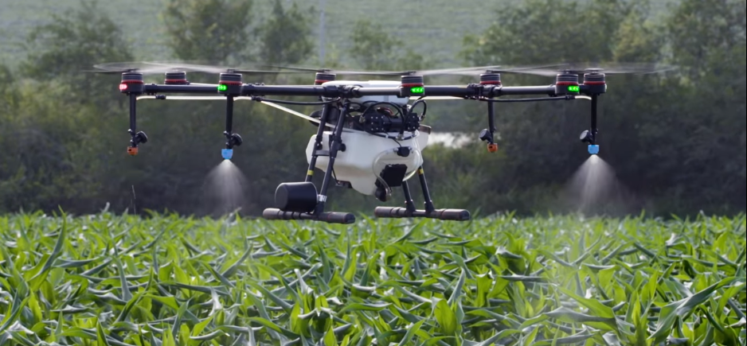
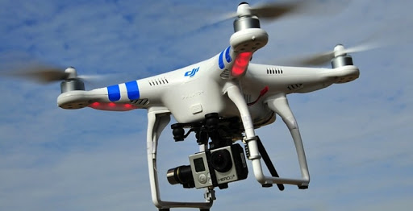
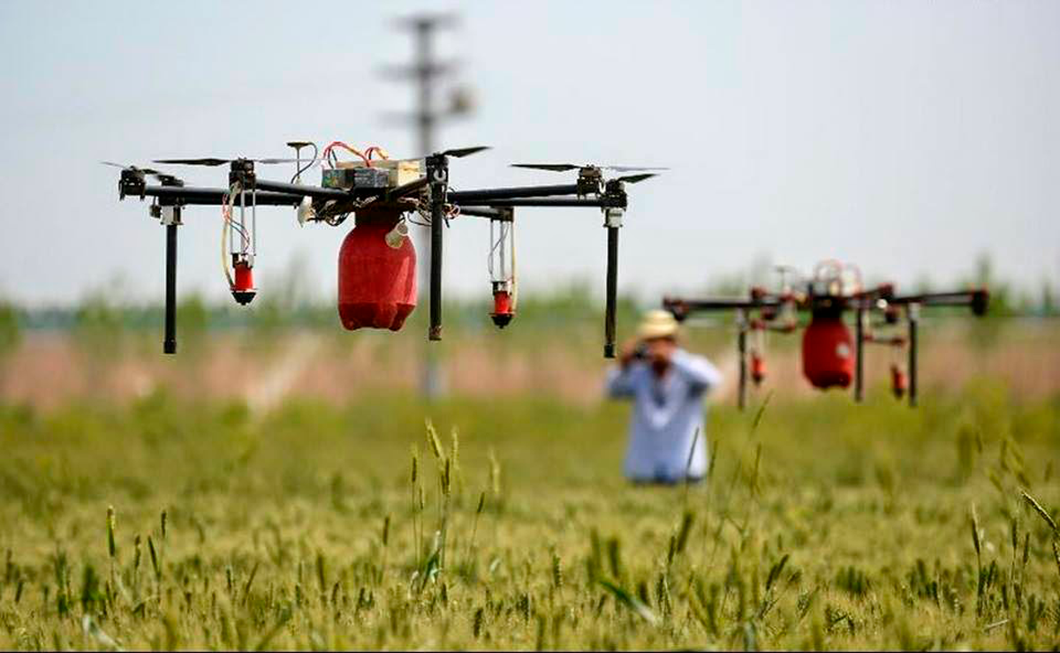
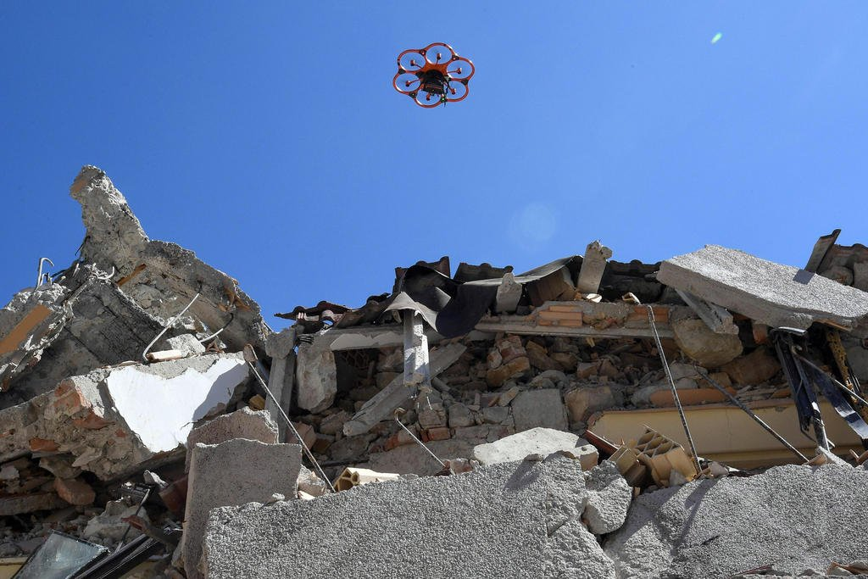
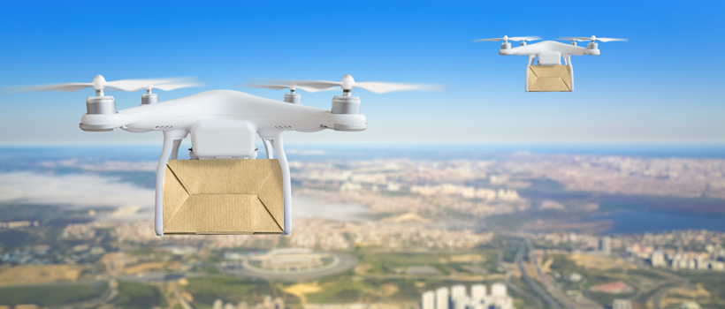
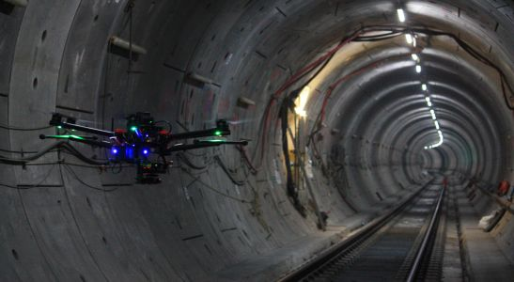
Introducción
En las últimas décadas, el campo de los Vehículos Aéreos No Tripulados UAV (del inglés Unmanned Aerial Vehicle) ha logrado un notable desarrollo en tecnologías de autonomía como:
La investigación militar
Fumigación
Vigilancia
Agricultura de precisión
Transporte de suministros médicos
Operaciones de búsqueda y rescate
Soluciones frente a desastres naturales
Inspecciones periódicas de infraestructuras
Monitoreo de infraestructura de difícil acceso
1. Introducción 2. Justificación e importancia 3. Objetivos 4. Desarrollo del sistema 5. Experimentos y análisis de resultados 6. Conclusiones y recomendaciones

Slide 4


Justificación e importancia
Proveer al personal militar de instrumentos de ingeniería para mitigar su exposición a distintos peligros.
“Sistema de aterrizaje automático sobre plataformas en movimiento para micro vehículos aéreos no tripulados de ala rotativa basado en estimación de movimiento de puntos de interés”
Impulsará el desarrollo de este tipo de proyectos
Aportará nuevas herramientas como el reconocimiento y seguimiento de plataformas utilizando inteligencia artificial
Estimación de posición y orientación usando odometría visual
1. Introducción 2. Justificación e importancia 3. Objetivos 4. Desarrollo del sistema 5. Experimentos y análisis de resultados 6. Conclusiones y recomendaciones

Slide 5
Objetivos
Objetivo General
Desarrollar un sistema de reconocimiento y seguimiento de plataformas móviles terrestres para un aterrizaje automático de un vehículo aéreo no tripulado basado en inteligencia artificial y odometría visual.
Objetivos específicos
Realizar el estudio del estado del arte referente a machine learning, caracterización de imágenes, estimación de movimiento y control de aterrizaje de UAV.
Desarrollar un sistema de detección, discriminación y seguimiento de plataformas aptas para el aterrizaje.
Desarrollar un sistema de control para el aterrizaje automático de un vehículo aéreo no tripulado en las plataformas previamente detectadas y discriminadas.
Evaluar el sistema de reconocimiento de plataformas mediante la identificación general de objetos.
Evaluar el desempeño del control de aterrizaje automático basado en la localización concreta de la plataforma y un descenso controlado hasta terminar la tarea.
Validación del correcto funcionamiento del sistema de reconocimiento y seguimiento de plataformas trabajando en conjunto con el control de aterrizaje automático del UAV.
1. Introducción 2. Justificación e importancia 3. Objetivos 4. Desarrollo del sistema 5. Experimentos y análisis de resultados 6. Conclusiones y recomendaciones

Slide 6
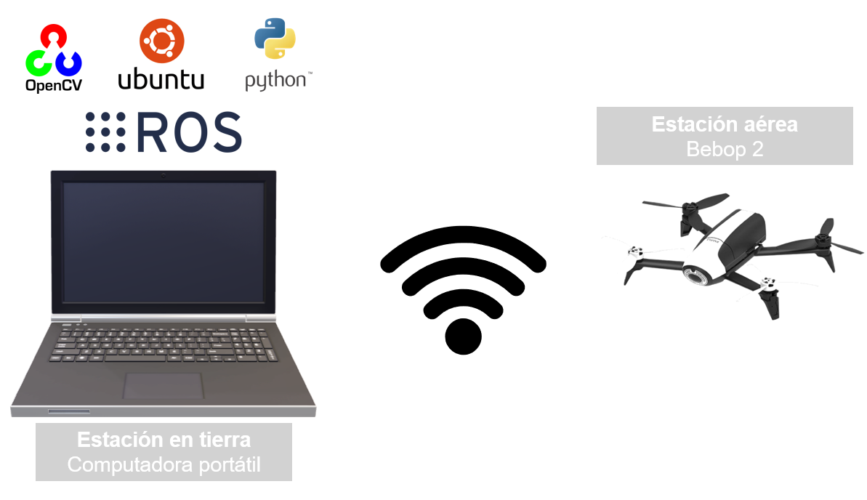
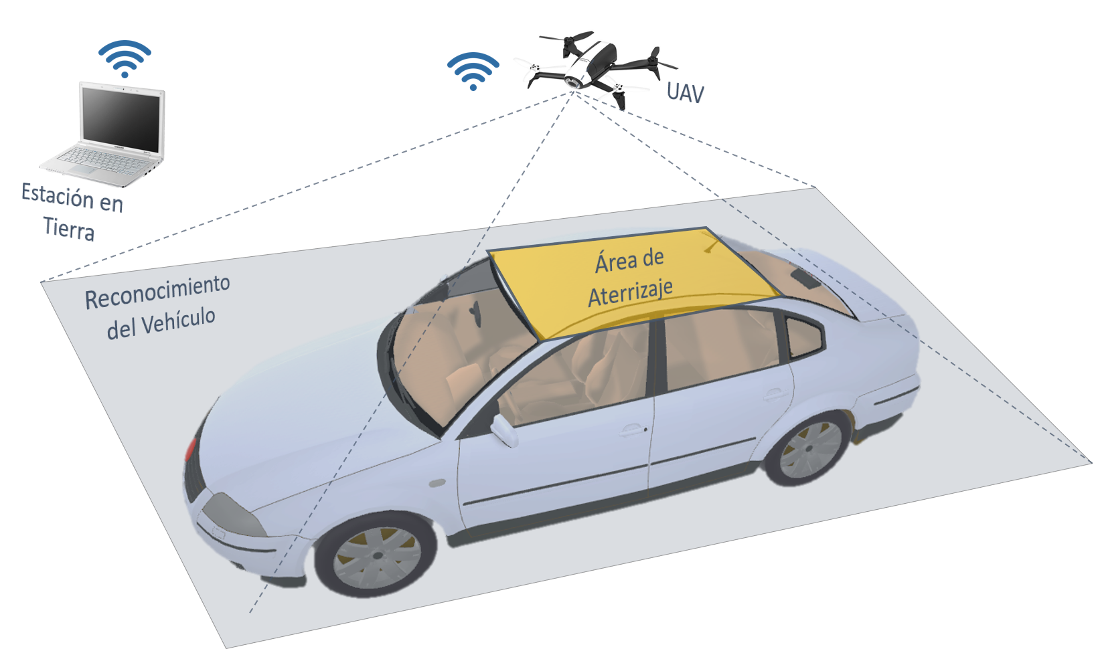
Desarrollo del sistema
Tópicos (Subscribers):
Transmisión de video
Estado de batería
Tópicos (Publishers)
Posición de la cámara
Exposición a la luz
Control de velocidad
Aterrizaje y despegue
1. Introducción 2. Justificación e importancia 3. Objetivos 4. Desarrollo del sistema 5. Experimentos y análisis de resultados 6. Conclusiones y recomendaciones

Slide 7
Desarrollo del sistema
Estado 1
Búsqueda del automóvil
Estado 2
Seguimiento del automóvil
Estado 3
Aterrizaje final en el techo del automóvil
Estado 4
Estado 5
Estado 6
Búsqueda del nuevo target (imagen sobre el techo del auto)
Seguimiento del nuevo target
Descenso hacia el target
1. Introducción 2. Justificación e importancia 3. Objetivos 4. Desarrollo del sistema 5. Experimentos y análisis de resultados 6. Conclusiones y recomendaciones

Slide 8
Desarrollo del sistema
1. Introducción 2. Justificación e importancia 3. Objetivos 4. Desarrollo del sistema 5. Experimentos y análisis de resultados 6. Conclusiones y recomendaciones

Slide 9
Desarrollo del sistema
1. Introducción 2. Justificación e importancia 3. Objetivos 4. Desarrollo del sistema 5. Experimentos y análisis de resultados 6. Conclusiones y recomendaciones

Slide 10
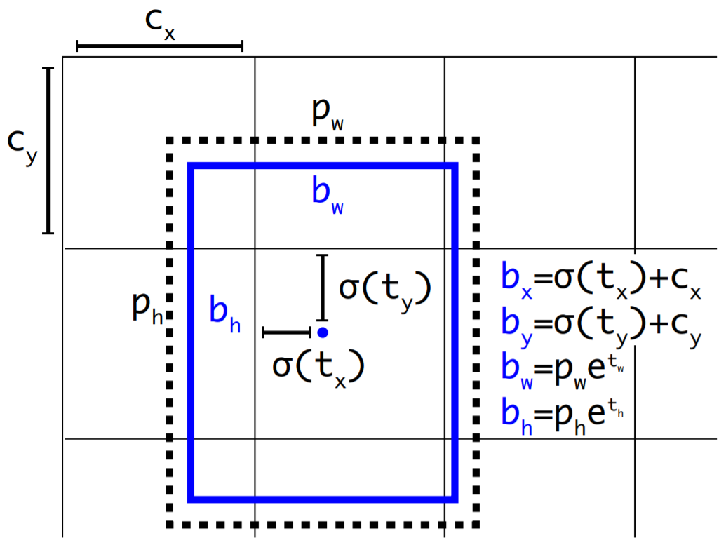

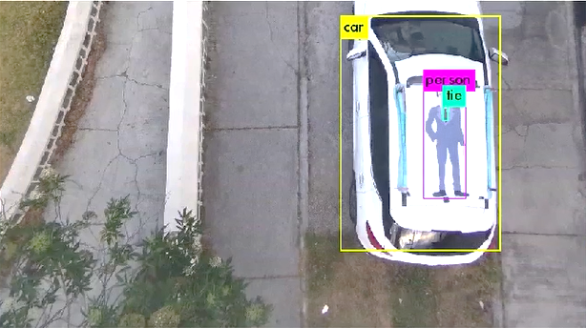
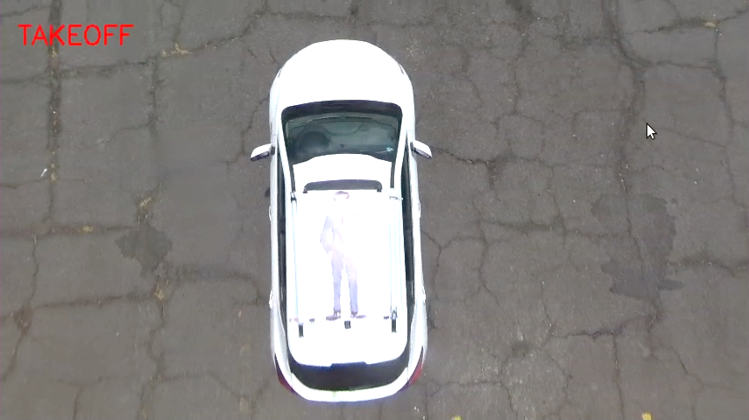
Estado 1: Búsqueda del automóvil
1. Introducción 2. Justificación e importancia 3. Objetivos 4. Desarrollo del sistema 5. Experimentos y análisis de resultados 6. Conclusiones y recomendaciones

Slide 11
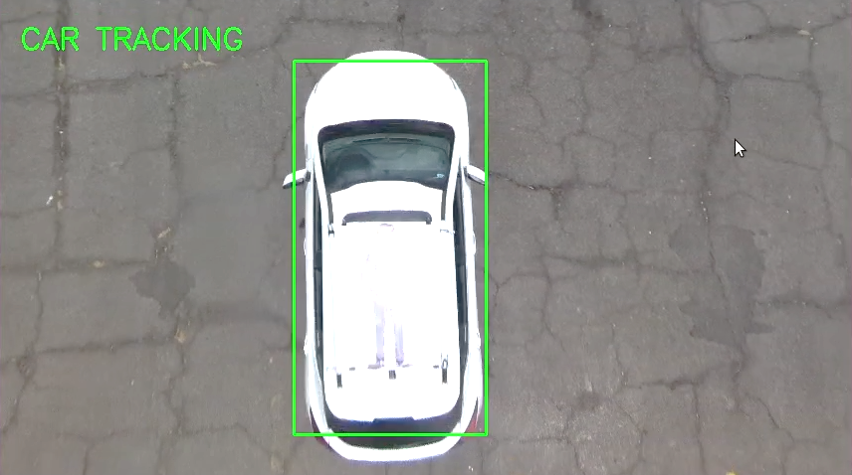
Estado 2: Seguimiento del automóvil
1. Introducción 2. Justificación e importancia 3. Objetivos 4. Desarrollo del sistema 5. Experimentos y análisis de resultados 6. Conclusiones y recomendaciones

Slide 12
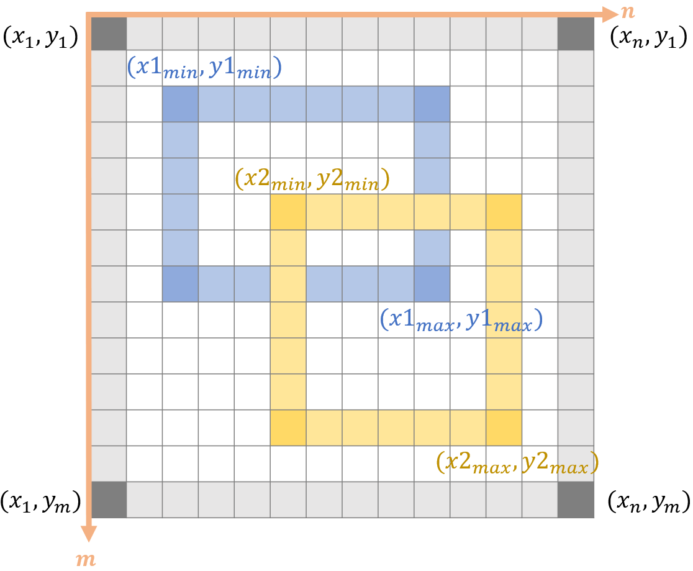
Estado 2: Seguimiento del automóvil
Cálculo de error de posición del automóvil respecto al UAV
1. Introducción 2. Justificación e importancia 3. Objetivos 4. Desarrollo del sistema 5. Experimentos y análisis de resultados 6. Conclusiones y recomendaciones

Slide 13
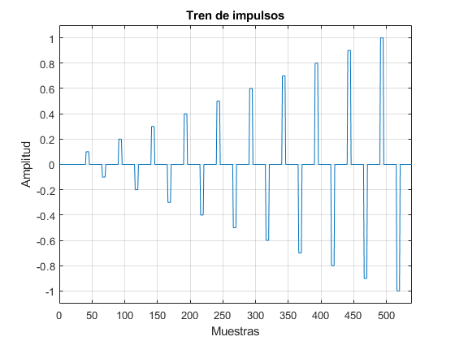
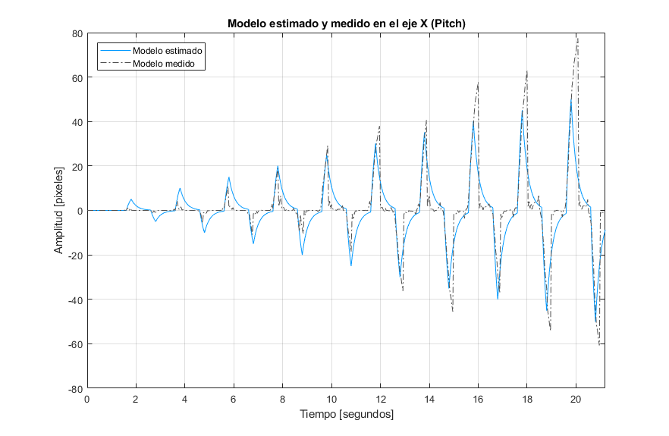
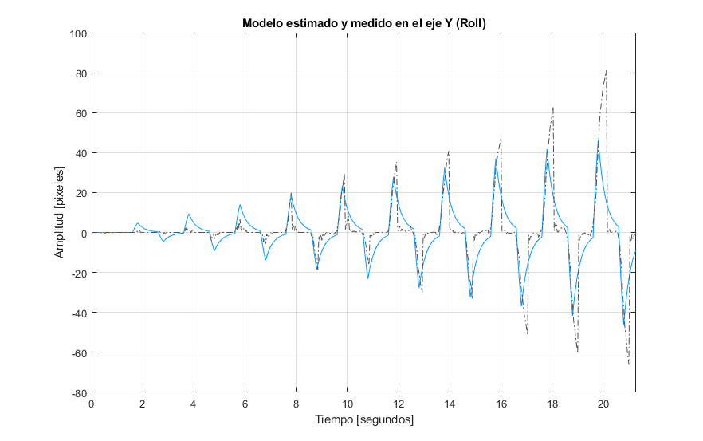
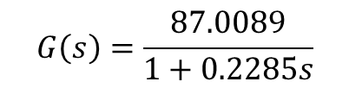
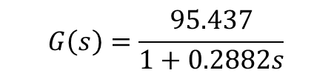
Estado 2: Seguimiento del automóvil
Control de posición – Controlador PID
$$G\left(s\right)=\frac{87.0089}{1+0.2285s}$$
$$G\left(s\right)=\frac{95.437}{1+0.2882s}$$
1. Introducción 2. Justificación e importancia 3. Objetivos 4. Desarrollo del sistema 5. Experimentos y análisis de resultados 6. Conclusiones y recomendaciones

Slide 14
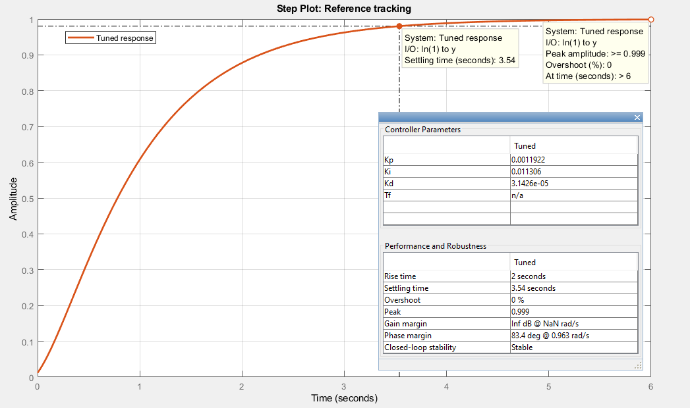
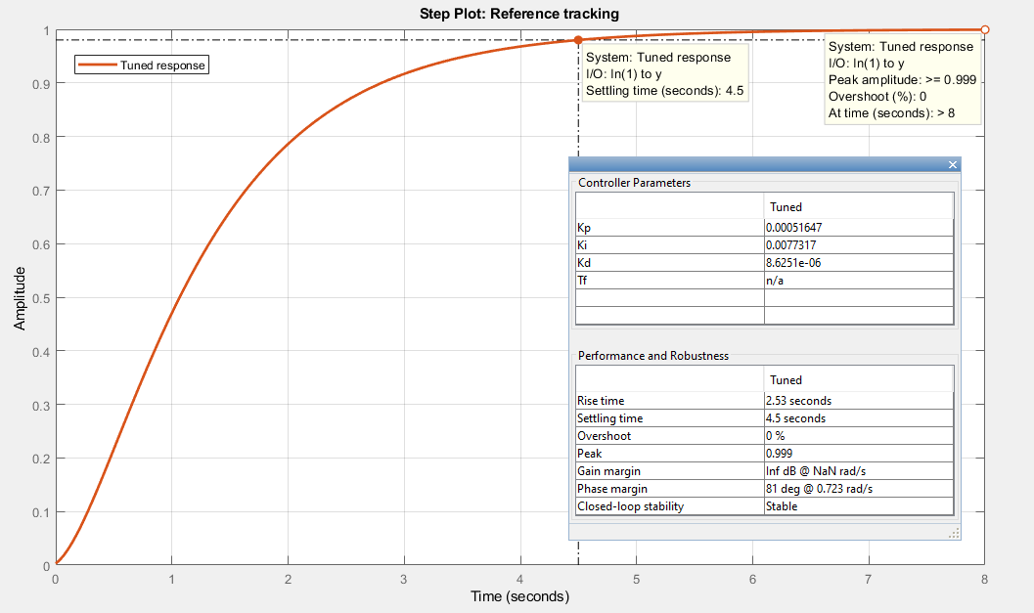
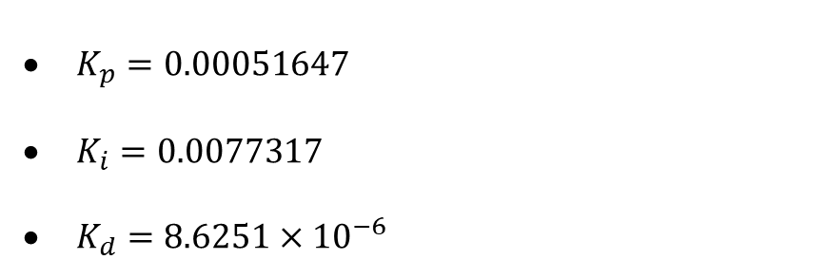
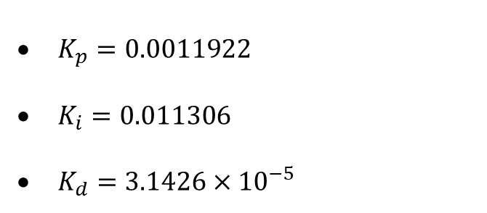
Estado 2: Seguimiento del automóvil
Control de posición – Controlador PID
$K_{p}=0.0011922$
$K_{i}=0.011306$
$K_{d}=3.1426×{10}^{−5}$
$K_{p}=0.00051647$
$K_{i}=0.0077317$
$K_{d}=8.6251×{10}^{−6}$
1. Introducción 2. Justificación e importancia 3. Objetivos 4. Desarrollo del sistema 5. Experimentos y análisis de resultados 6. Conclusiones y recomendaciones

Slide 15
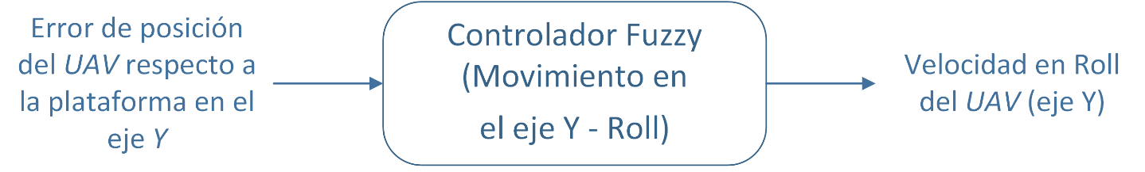
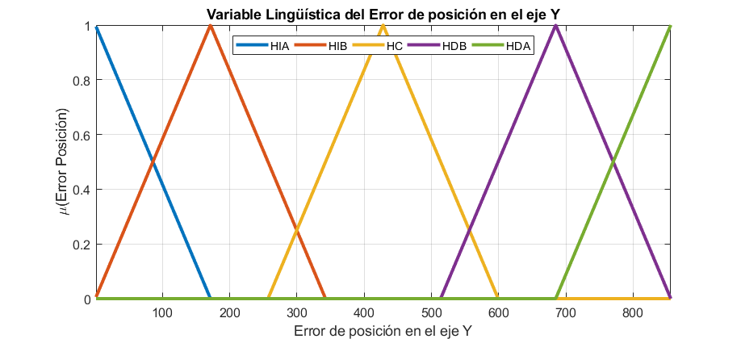
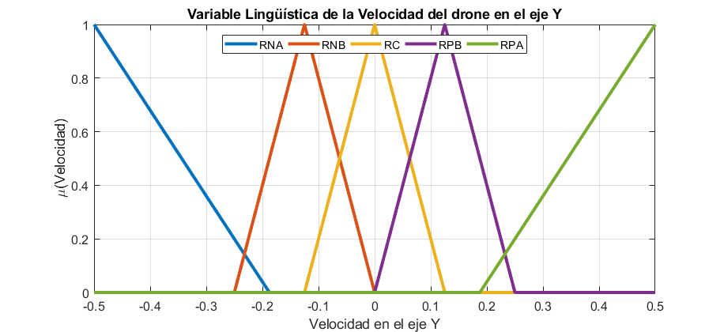
Estado 2: Seguimiento del automóvil
Control de posición – Controlador Difuso (Eje Y)
1. Introducción 2. Justificación e importancia 3. Objetivos 4. Desarrollo del sistema 5. Experimentos y análisis de resultados 6. Conclusiones y recomendaciones

Slide 16
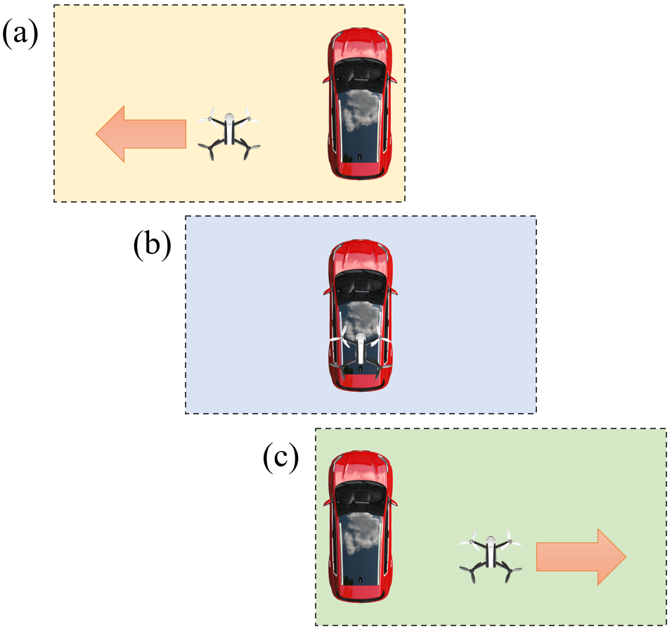
Estado 2: Seguimiento del automóvil
Control de posición – Controlador Difuso (Eje Y)
1. Introducción 2. Justificación e importancia 3. Objetivos 4. Desarrollo del sistema 5. Experimentos y análisis de resultados 6. Conclusiones y recomendaciones

Slide 17
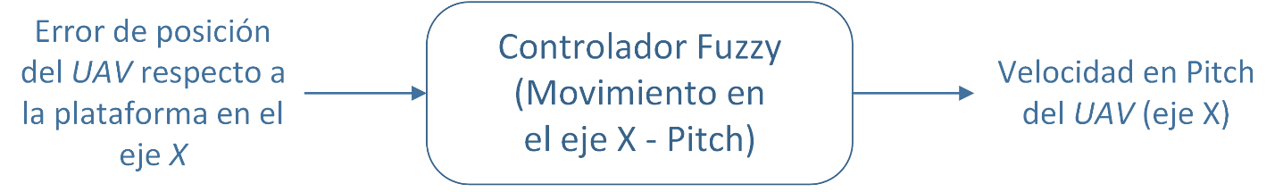
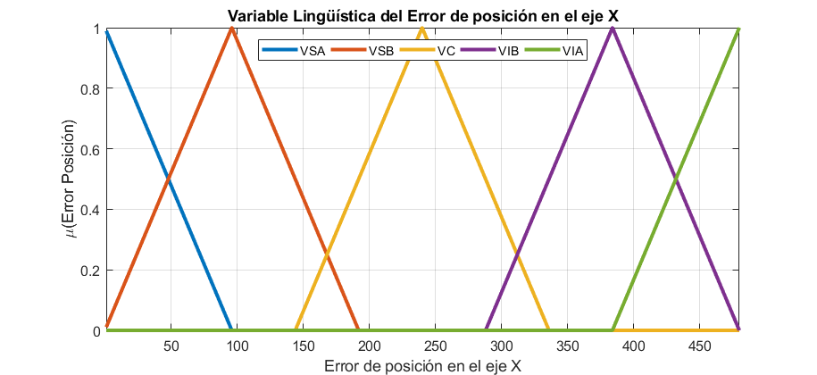
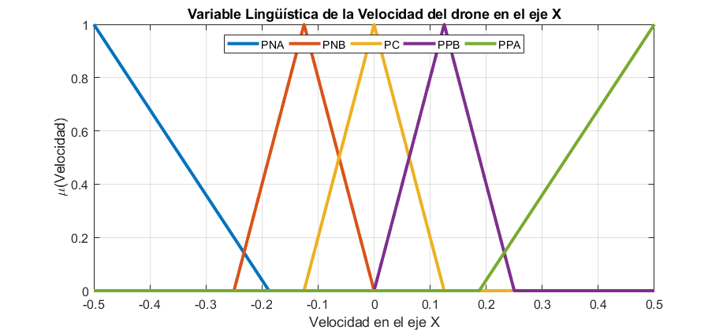
Estado 2: Seguimiento del automóvil
Control de posición – Controlador Difuso (Eje X)
1. Introducción 2. Justificación e importancia 3. Objetivos 4. Desarrollo del sistema 5. Experimentos y análisis de resultados 6. Conclusiones y recomendaciones

Slide 18
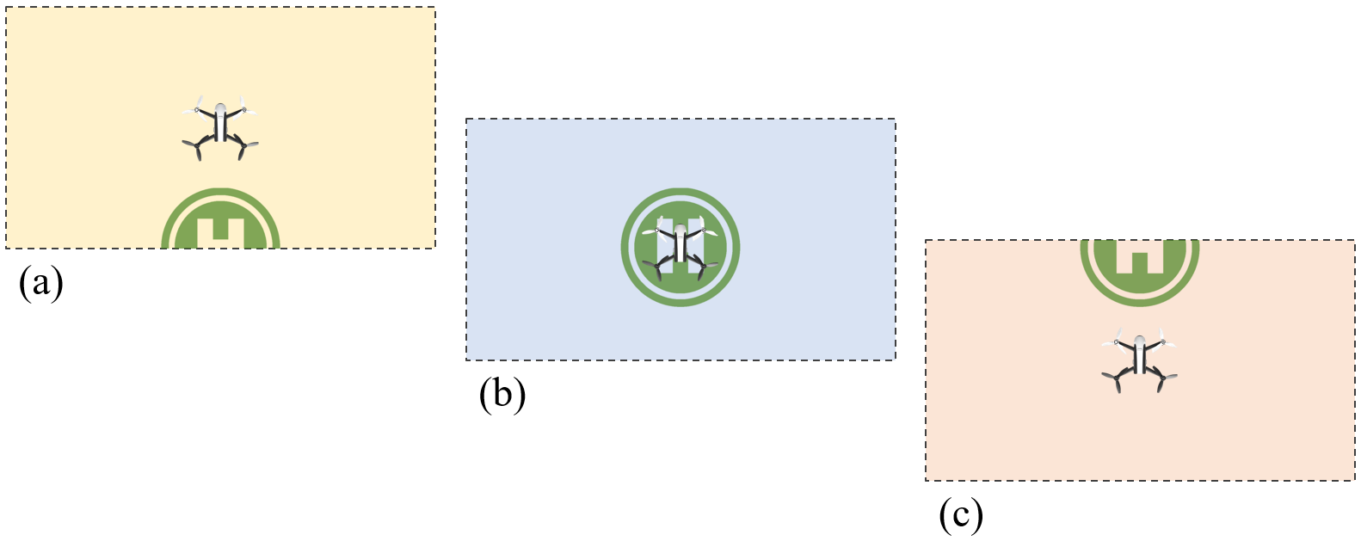
Estado 2: Seguimiento del automóvil
Control de posición – Controlador Difuso (Eje X)
1. Introducción 2. Justificación e importancia 3. Objetivos 4. Desarrollo del sistema 5. Experimentos y análisis de resultados 6. Conclusiones y recomendaciones

Slide 19
Estado 3: Seguimiento del automóvil
1. Introducción 2. Justificación e importancia 3. Objetivos 4. Desarrollo del sistema 5. Experimentos y análisis de resultados 6. Conclusiones y recomendaciones

Slide 20
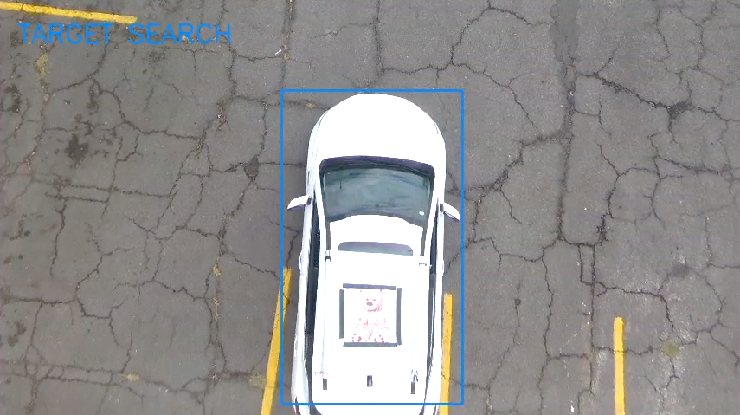
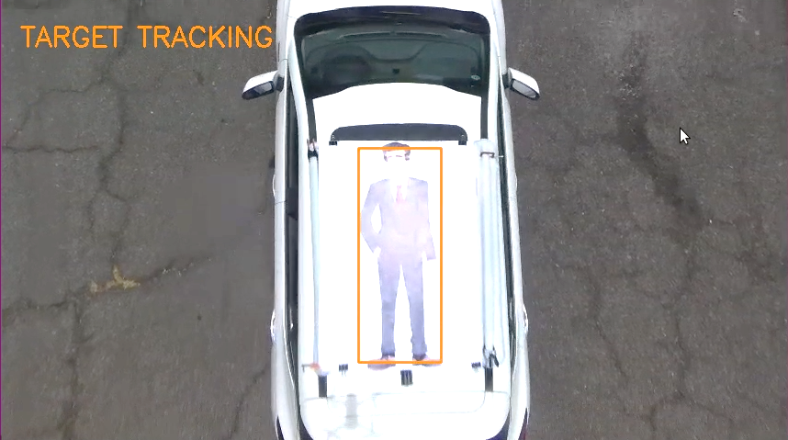
Estado 4: Búsqueda del nuevo target (imagen sobre el techo del auto)
1. Introducción 2. Justificación e importancia 3. Objetivos 4. Desarrollo del sistema 5. Experimentos y análisis de resultados 6. Conclusiones y recomendaciones

Slide 21
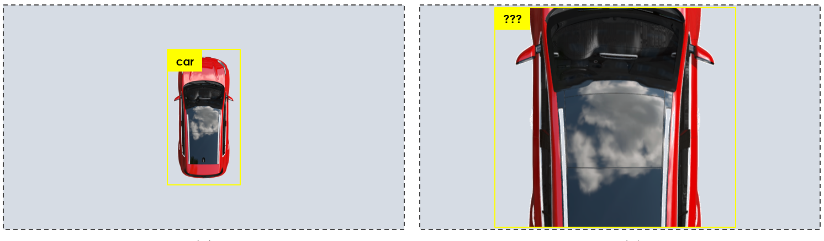
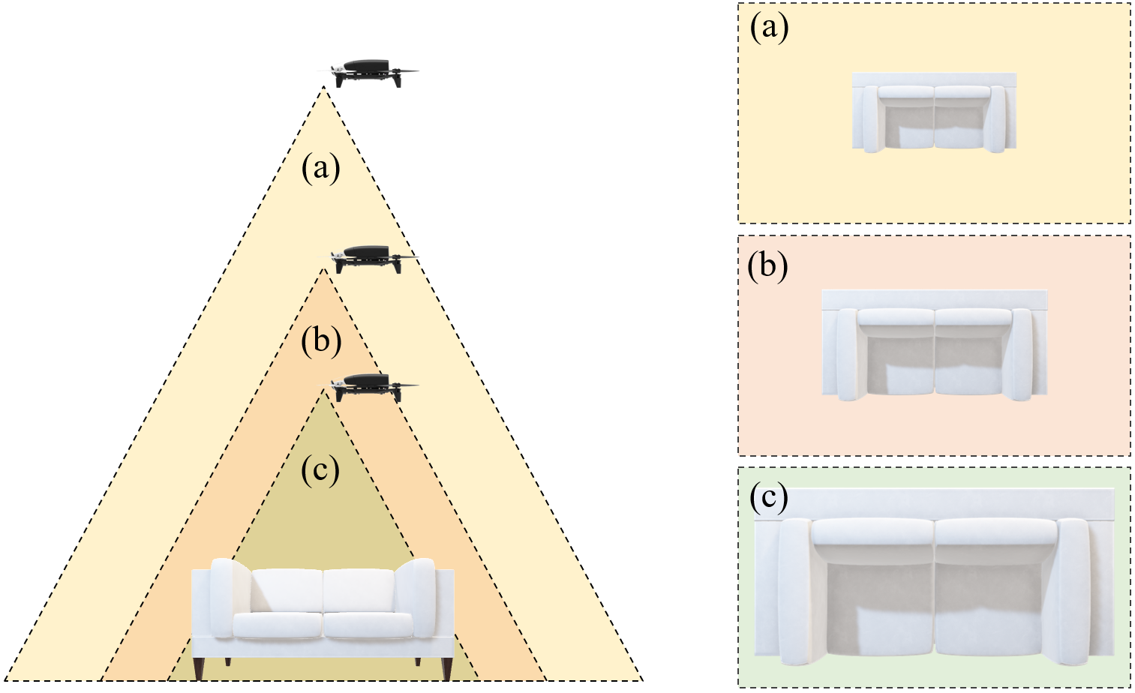
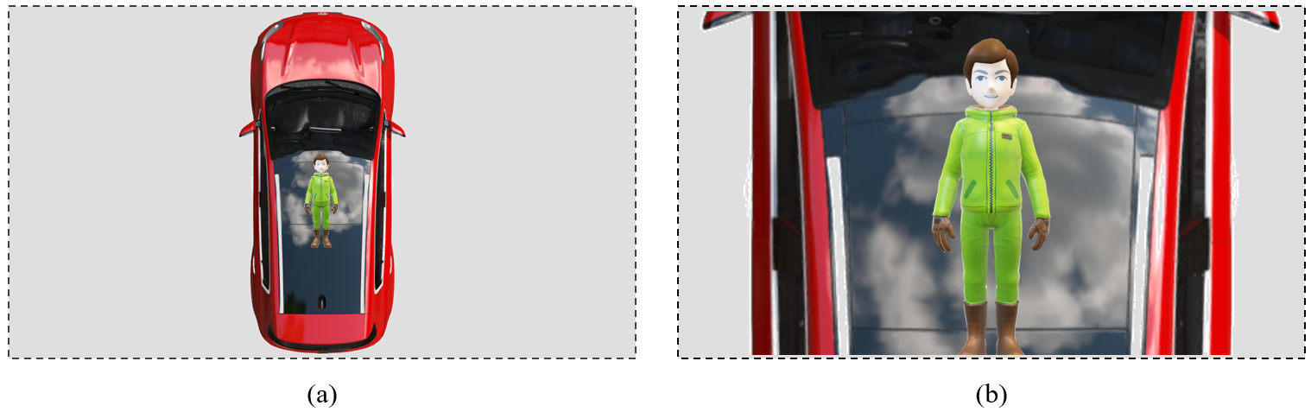
Estado 4: Búsqueda del nuevo target (imagen sobre el techo del auto)
1. Introducción 2. Justificación e importancia 3. Objetivos 4. Desarrollo del sistema 5. Experimentos y análisis de resultados 6. Conclusiones y recomendaciones

Slide 22
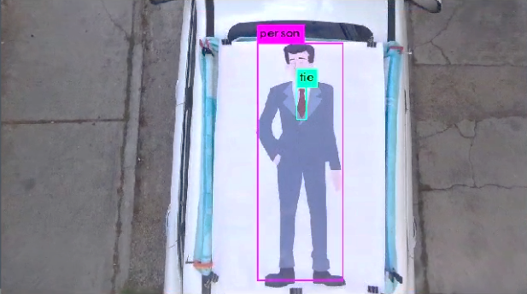
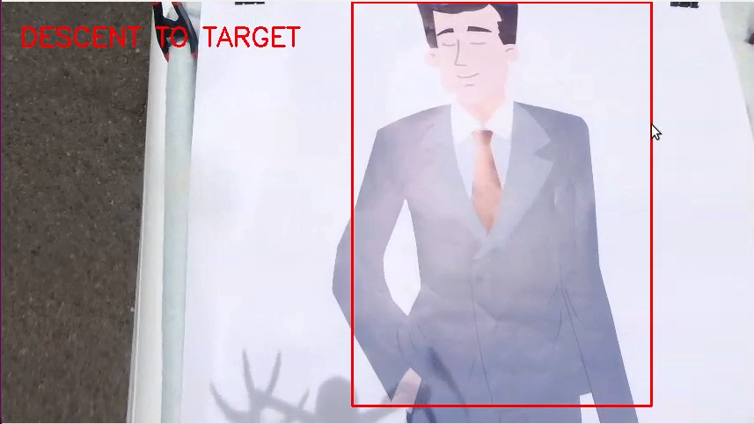
Estado 5: Descenso hacia el target
1. Introducción 2. Justificación e importancia 3. Objetivos 4. Desarrollo del sistema 5. Experimentos y análisis de resultados 6. Conclusiones y recomendaciones

Slide 23
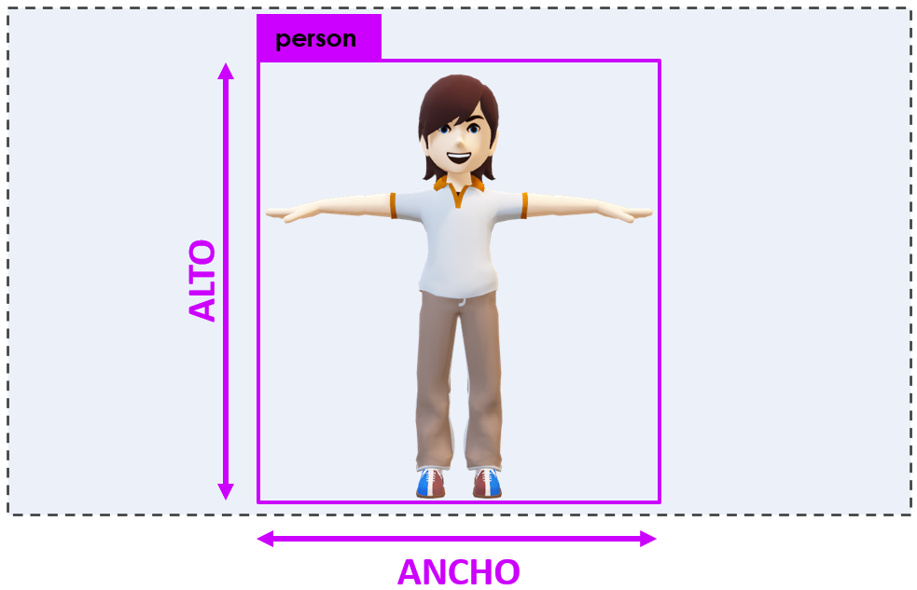
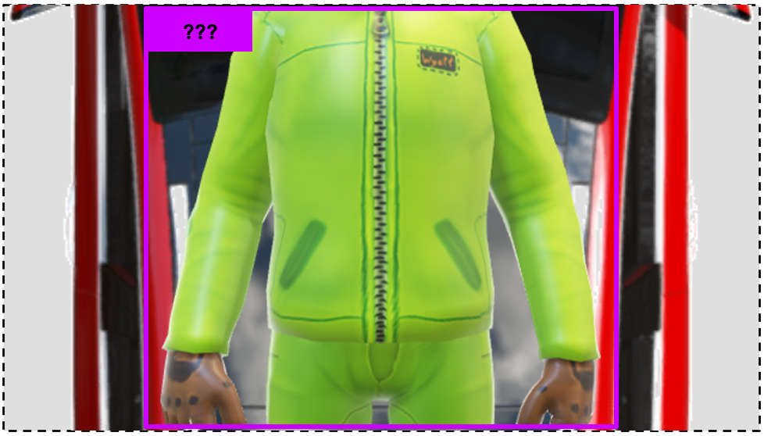
Estado 6: Aterrizaje final en el techo del automóvil}
1. Introducción 2. Justificación e importancia 3. Objetivos 4. Desarrollo del sistema 5. Experimentos y análisis de resultados 6. Conclusiones y recomendaciones

Slide 24
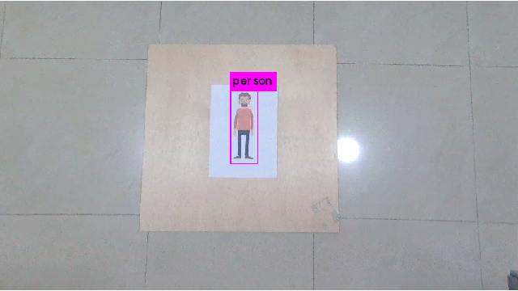
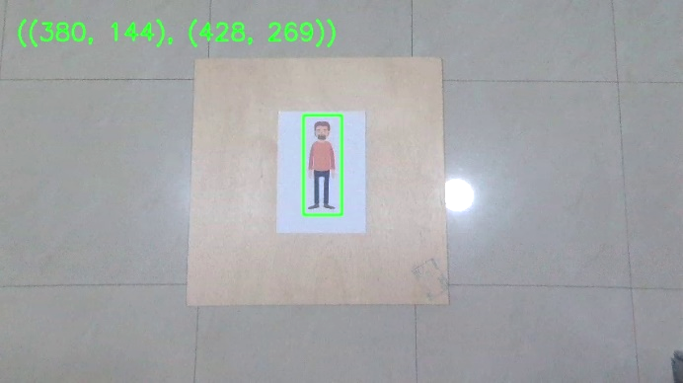
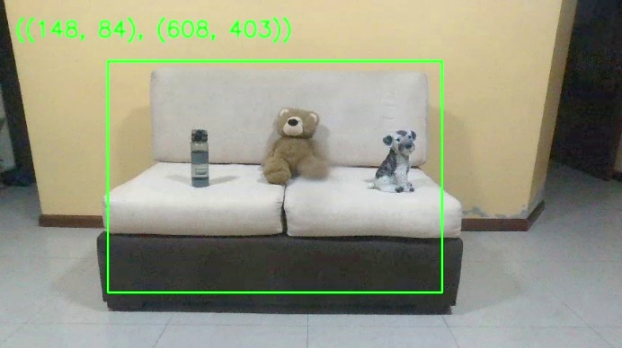
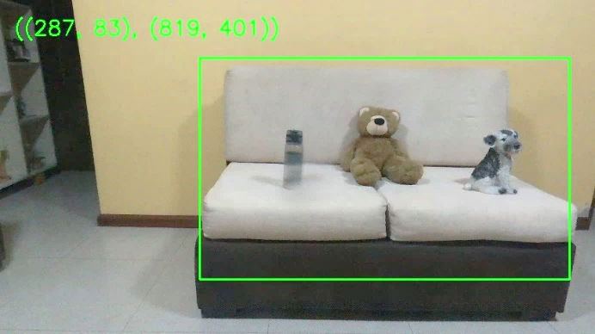
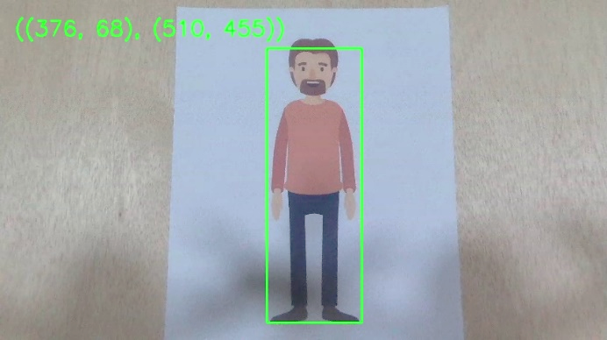
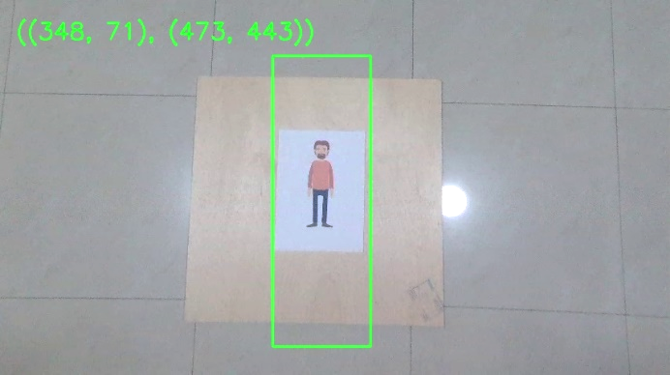
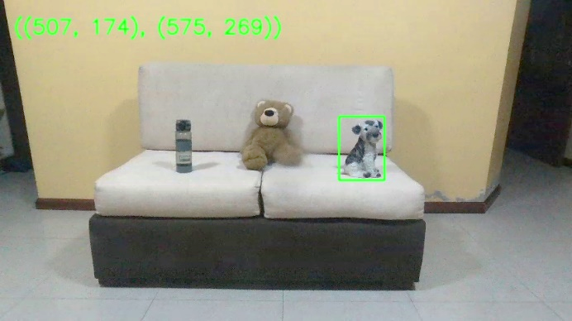
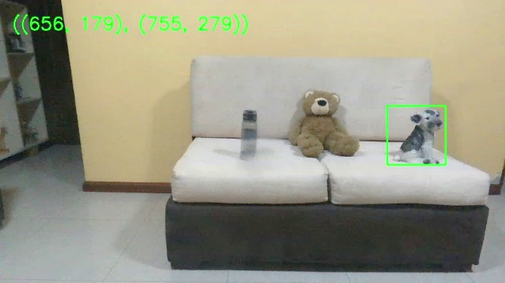
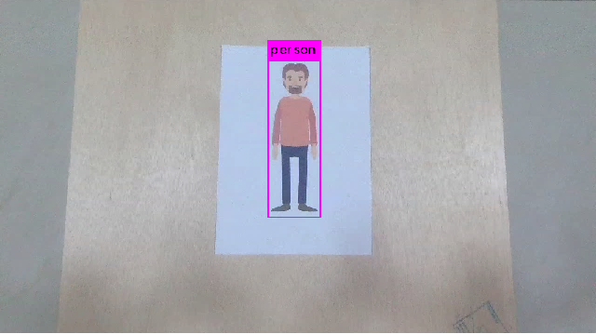
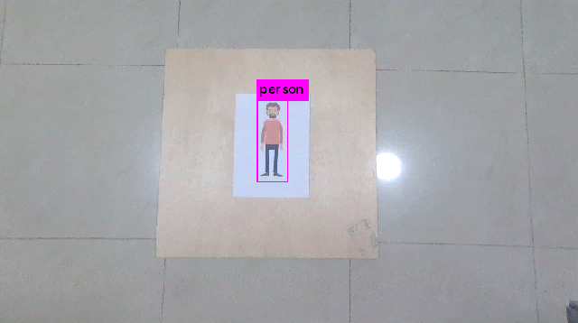
Pruebas y Resultados
Detección y Seguimiento de Objetos
1. Introducción 2. Justificación e importancia 3. Objetivos 4. Desarrollo del sistema 5. Experimentos y análisis de resultados 6. Conclusiones y recomendaciones

Slide 25
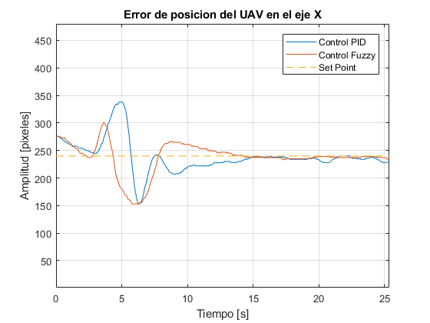

Pruebas y Resultados
Error de posición en el eje X
1. Introducción 2. Justificación e importancia 3. Objetivos 4. Desarrollo del sistema 5. Experimentos y análisis de resultados 6. Conclusiones y recomendaciones

Slide 26


Pruebas y Resultados
Error de posición en el eje Y
1. Introducción 2. Justificación e importancia 3. Objetivos 4. Desarrollo del sistema 5. Experimentos y análisis de resultados 6. Conclusiones y recomendaciones

Slide 27
Pruebas y Resultados
Tiempo total de aterrizaje
1. Introducción 2. Justificación e importancia 3. Objetivos 4. Desarrollo del sistema 5. Experimentos y análisis de resultados 6. Conclusiones y recomendaciones

Slide 28
Pruebas y Resultados
Error de posición de final de aterrizaje – Control PID
1. Introducción 2. Justificación e importancia 3. Objetivos 4. Desarrollo del sistema 5. Experimentos y análisis de resultados 6. Conclusiones y recomendaciones

Slide 29
Pruebas y Resultados
Error de posición de final de aterrizaje – Control Difuso
1. Introducción 2. Justificación e importancia 3. Objetivos 4. Desarrollo del sistema 5. Experimentos y análisis de resultados 6. Conclusiones y recomendaciones

Slide 30
Pruebas y Resultados
Error de posición de final de aterrizaje – Control PID vs Control Difuso
1. Introducción 2. Justificación e importancia 3. Objetivos 4. Desarrollo del sistema 5. Experimentos y análisis de resultados 6. Conclusiones y recomendaciones

Slide 31

Conclusiones
Se diseñó un sistema de detección y seguimiento visual para plataformas móviles aptas para el aterrizaje automático de un UAV utilizando un sistema de detección de objetos en tiempo real llamado YOLO como método de reconocimiento y discriminación de la plataforma de aterrizaje del resto de objetos dentro de la imagen capturada. La detección del objeto de interés proporciona su posición en pixeles dentro de la imagen, información utilizada para la implementación del algoritmo de seguimiento KCF.
El algoritmo de seguimiento KCF genera un cuadro sobre el objeto de interés que representa su posición dentro de la imagen a partir de la información del sistema de detección YOLO, pero el alto y ancho del cuadro permanecen constantes a pesar de la variación de escala del objeto marcado producida por el cambio de la altura del UAV. Se concluyó que el algoritmo KFC necesita una actualización constante de la escala del objeto de interés si la captura de la imagen es sometida a variaciones de altura.
Se evaluó la implementación del sistema de detección YOLO en el streaming de video enviado por el UAV a una tasa de $25 Hz$ utilizando objetos de distintos tamaños en diferentes ubicaciones dentro de la imagen. La velocidad de detección del sistema YOLO mantenía un promedio de 25 FPS gracias a la intervención de una Unidad de Procesamiento Gráfico (GPU) permitiendo la detección del objeto de interés en todos los fotogramas del video. Se concluye que para un adecuado rendimiento del sistema de detección YOLO (superior a los 20 FPS) en el reconocimiento de la plataforma se necesita de altos recursos computacionales como una GPU de buenas características.
1. Introducción 2. Justificación e importancia 3. Objetivos 4. Desarrollo del sistema 5. Experimentos y análisis de resultados 6. Conclusiones y recomendaciones

Slide 32

Conclusiones
Se diseñó dos sistemas de control de movimientos en los ejes $X$ e $Y$ para el seguimiento de la plataforma móvil previamente detectada. El control PID fue diseñado a partir del modelamiento servo visual y el control difuso utilizó la experiencia del operador para la elaboración de las reglas de control. En la comparación de ambos controladores se concluyó que las respuestas del controlador difuso presentan un menor overshoot, en cambio las respuestas del control PID muestran un menor tiempo de establecimiento y un error en estado estacionario de 3%, siendo fuertes indicadores a considerar en la implementación en el sistema presentando un mejor desempeño.
En las pruebas realizadas para la evaluación de la etapa final del algoritmo de aterrizaje del UAV sobre una plataforma móvil de $60×60cm$ con una imagen estampada se pudo concluir que el tiempo necesario para el seguimiento y descenso final del UAV bajo la implementación del controlador PID es muy similar a la del control Difuso. Por otro lado, la prueba de error de posición final que evalúa la distancia del centro del UAV respecto al centro de la plataforma, determinó que el controlador PID es muy superior, el error promedio en 4 pruebas similares es $5.27cm$ mientras que el controlador Difuso presentó un error promedio de $18.59cm$
Se determinó que para la detección y seguimiento del automóvil en la etapa inicial del algoritmo completo para de aterrizaje automático se la debe hacer a una altura superior a los 5 metros desde el piso para que las imágenes capturadas con una vista cenital del UAV contengan por completo la figura del automóvil y el sistema de detección YOLO logre su correcto reconocimiento.
1. Introducción 2. Justificación e importancia 3. Objetivos 4. Desarrollo del sistema 5. Experimentos y análisis de resultados 6. Conclusiones y recomendaciones

Slide 33

Recomendaciones
Se recomienda hacer una inspección del UAV previa al vuelo para asegurarse de la correcta instalación y ajuste de sus hélices para evitar bruscas interrupciones en el vuelo. La acertada y firme colocación de su batería impedirá un repentina y aparatosa caída del UAV a raíz de movimientos rápidos que se puedan presentar.
Para vuelos en interiores, se recomienda tener mucho cuidado con la superficie del lugar, si esta presenta una textura muy uniforme y reflejante el UAV tiende a desplazarse sin ninguna acción de control a lo largo de los ejes $X$ o $Y$. Se recomienda colocar algunos objetos de referencia sobre la superficie de la posible trayectoria a cursar. Y para vuelos en exteriores se recomienda respetar las restricciones de la guía de vuelo del fabricante para el vehículo como: no volar en condiciones meteorológicas adversas (lluvia, nieve, niebla, vientos fuertes ni durante la noche).
El sistema de aterrizaje automático usa visión computacional y algoritmos de inteligencia artificial para determinar la posición del final de aterrizaje. En este tipo de tareas, la velocidad de respuesta del algoritmo es importante para generar acciones de control dependiendo del resultado del procesamiento de imágenes y evitar colisiones o accidentes durante el vuelo automático. Se recomienda trabajar con equipos que incorporen hardware especializado para el procesamiento de imágenes como GPUs para lograr una respuesta en tiempo real.
1. Introducción 2. Justificación e importancia 3. Objetivos 4. Desarrollo del sistema 5. Experimentos y análisis de resultados 6. Conclusiones y recomendaciones

Slide 34
Recomendaciones
Se recomienda el uso del controlador de ROS llamado “bebop_autonomy” para entablar la comunicación inalámbrica Wi-Fi entre el UAV Bebop 2 de la marca Parrot y la estación en tierra. Este controlador permite acceder a las imágenes del drone o parámetros de odometría como también acciones el envío de acciones de control para definir movimientos de traslación o rotación en los tres ejes X, Y y Z.
1. Introducción 2. Justificación e importancia 3. Objetivos 4. Desarrollo del sistema 5. Experimentos y análisis de resultados 6. Conclusiones y recomendaciones

